Slide 1
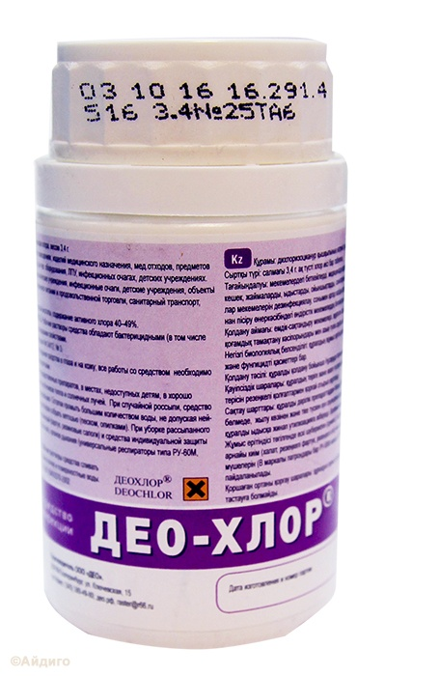
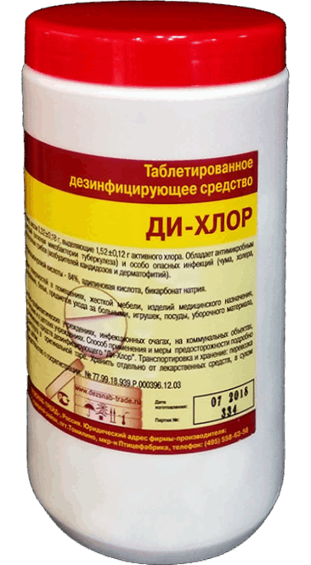
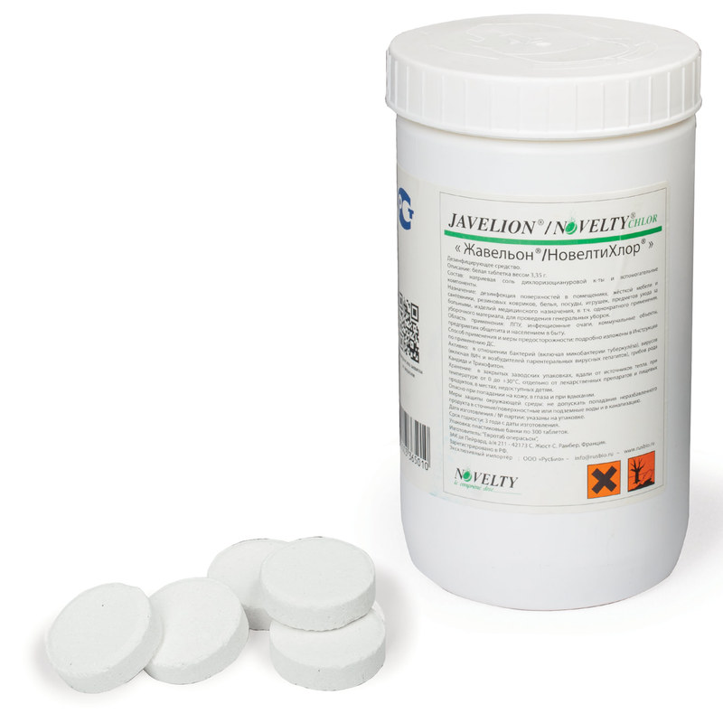
Для дезинфекции с целью профилактики и борьбы с инфекциями, вызванными коронавирусами, могут быть использованы:
1. хлорактивные (таблетированные препараты с содержанием активного хлора не менее 1,5 грамма в 1 таблетке) – «Ди-хлор», «Жавельон», «Део-хлор» и т.д.

Slide 2
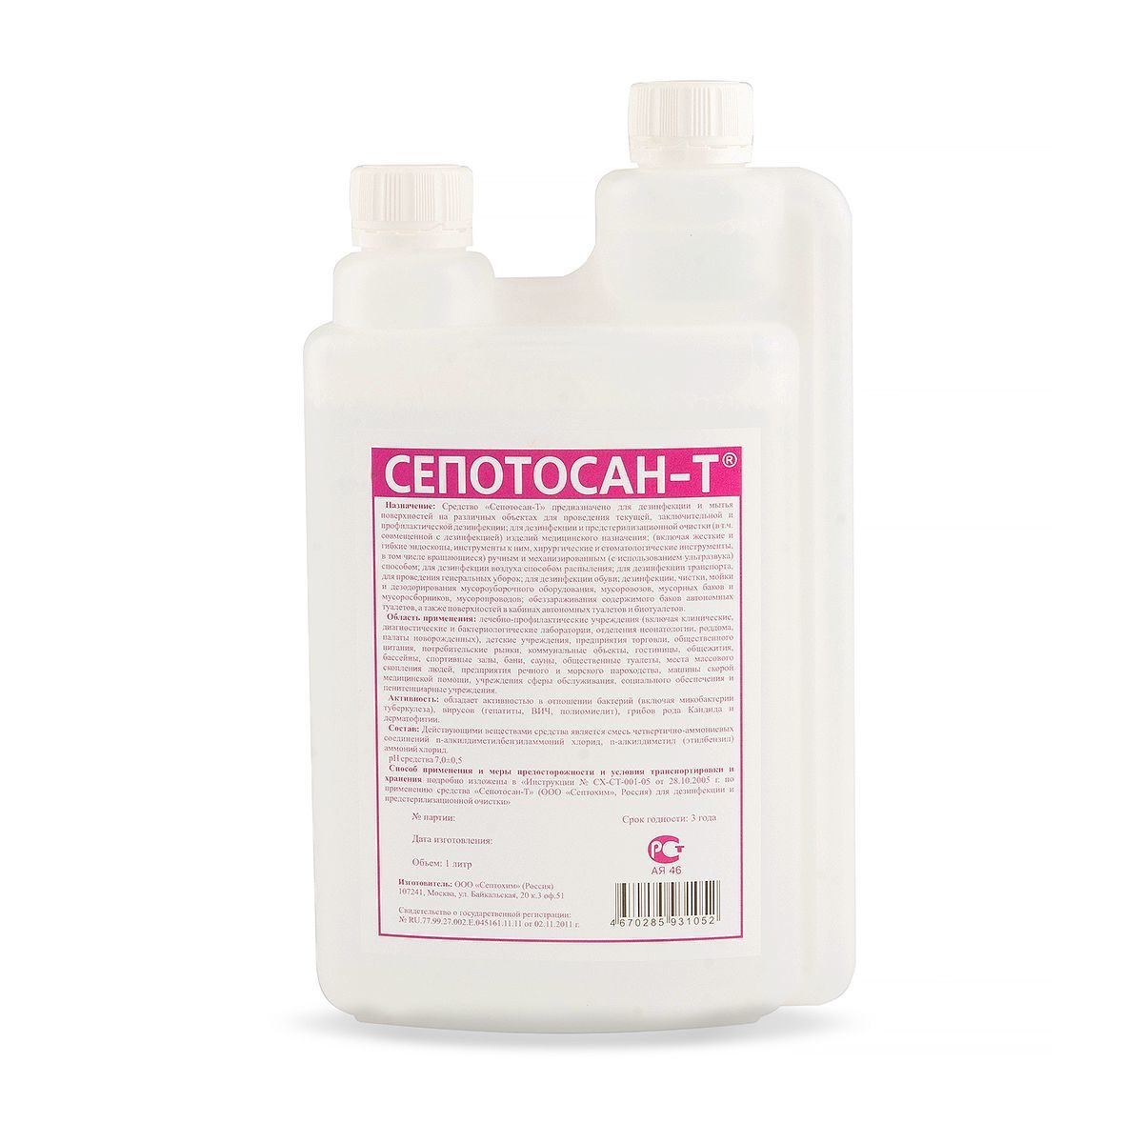
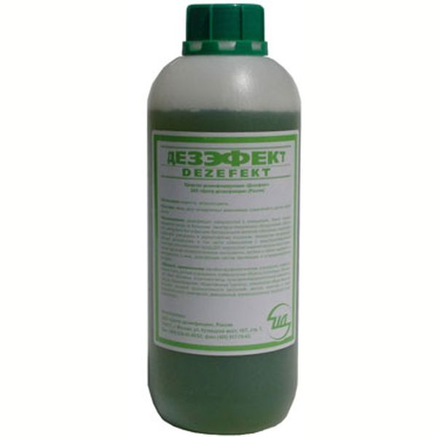
2. препараты на основе ЧАС (четвертичных аммониевых соединений) – «Дезэфект», «Сепотосан-Т»

Slide 3
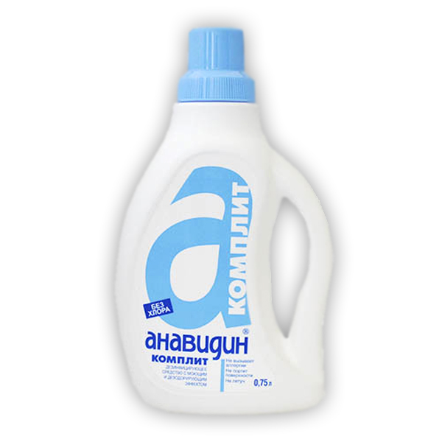
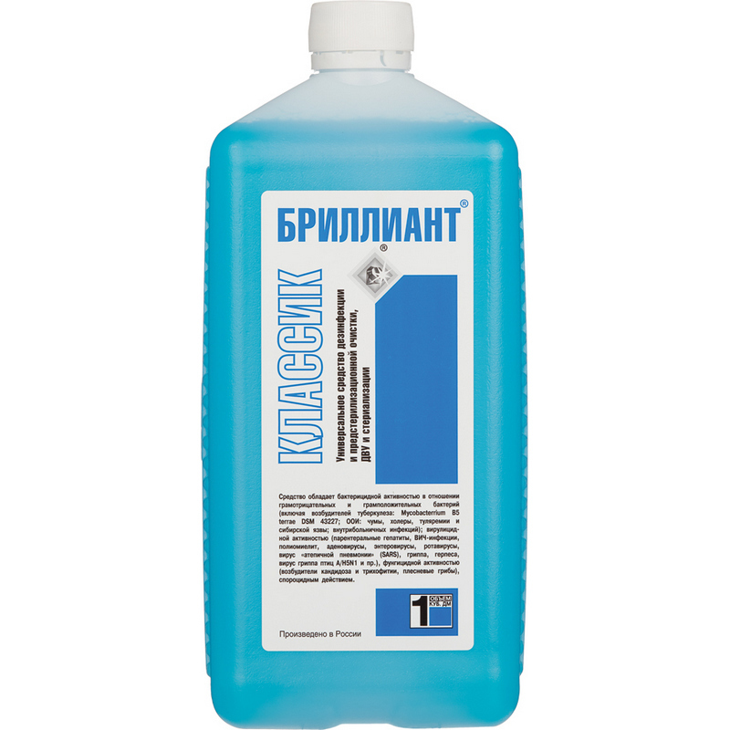
3. комплексные на основе ЧАС (с содержанием других химических групп) – «Анавидин-Комплит», «Бриллиант классик»

Slide 4
Препараты на основе ЧАС и комплексные более удобны для использования в качестве профилактических средств, так как:
относятся к 4 классу опасности (малоопасны, нетоксичны, обладают умеренным раздражающим эффектом)
имеют моющие свойства (после обработки необязательно проводить влажную уборку)
не взаимодействуют с поверхностями интерьера (не обесцвечивают и не портят материалы)

Slide 5
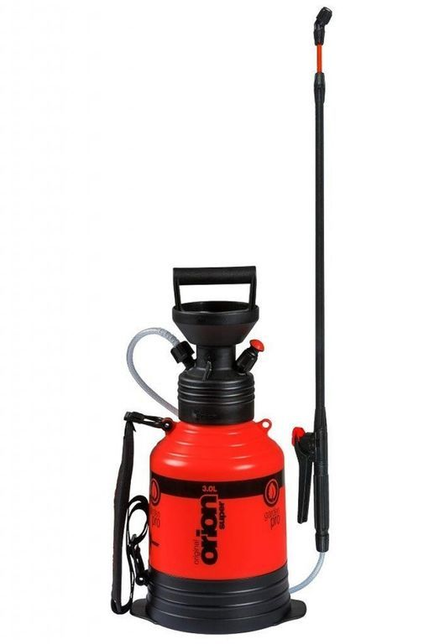
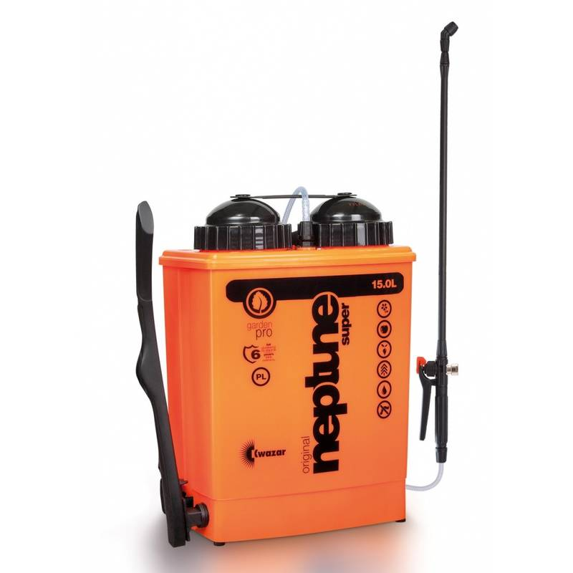
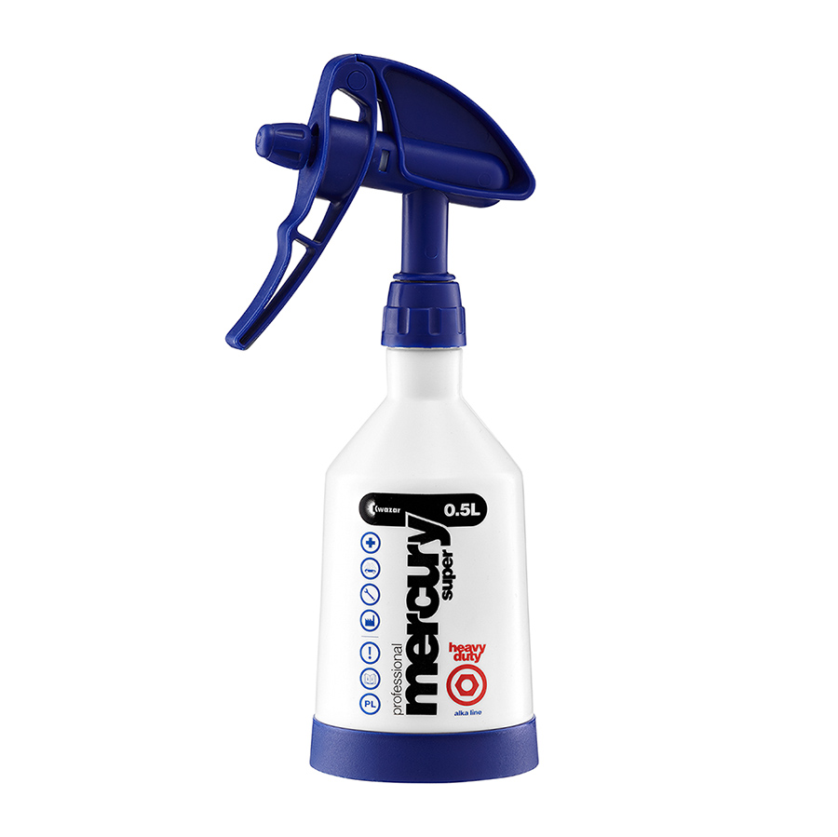
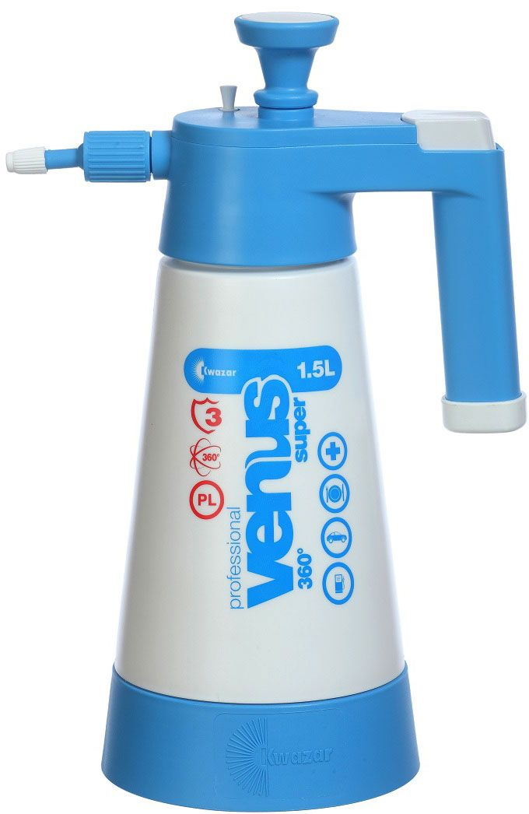
Как приготовить и использовать дезрастворы на основе ЧАС:
Содержание действующего вещества в растворе должно быть не менее 0,5%.
Для достижения такой концентрации при использовании препаратов «Дезэфект», «Сепотосан-Т» требуется 50 мл. средства на 10 л. воды.
Обработка проводится способом протирания (ветошью) или орошением (распылителем типа «Квазар» или аналогом).

Slide 6
Расход готового (рабочего) раствора при протирании –
100-150 мл. на 1 кв.м. поверхности.
Расход готового (рабочего) раствора при орошении –
150-200 мл. на 1 кв.м. поверхности.
Экспозиция (время обязательного непрерывного действия препарата, в течение которого нельзя смывать препарат с обрабатываемых объектов) – 60 минут

Slide 7
Средства индивидуальной защиты необходимые при проведении дезинфекции препаратами на основе ЧАС:
Влагонепроницаемые перчатки (одноразового или многократного применения);
Респиратор (полумаска фильтрующая) + защитные очки – при проведении дезинфекции методом орошения;
Можно использовать полнолицевую фильтрующую маску для замены респиратора с очками.
Можно использовать респираторы и защитные очки для проведения строительных работ

Slide 8
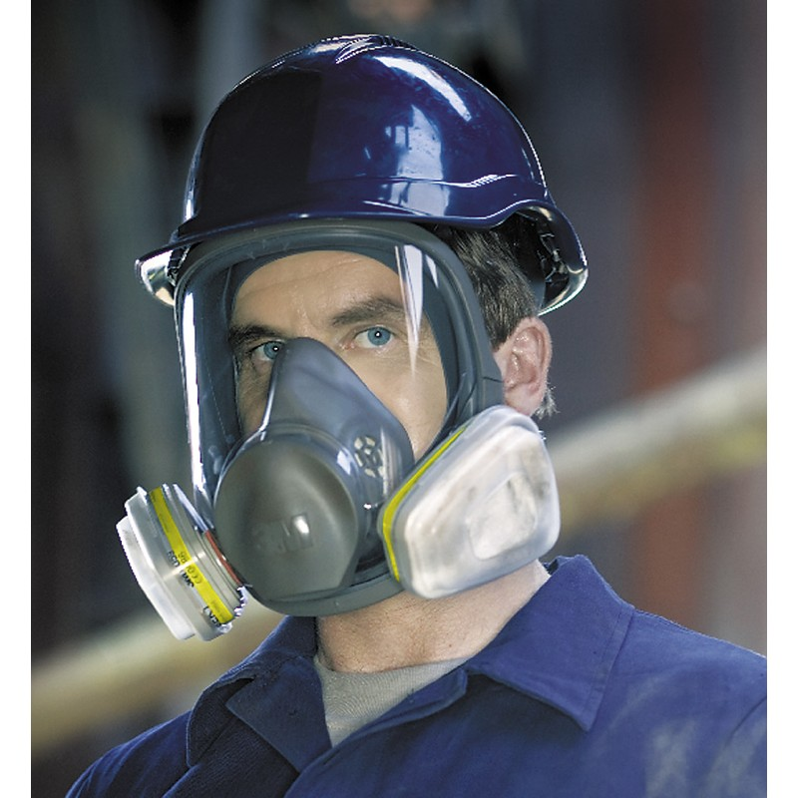
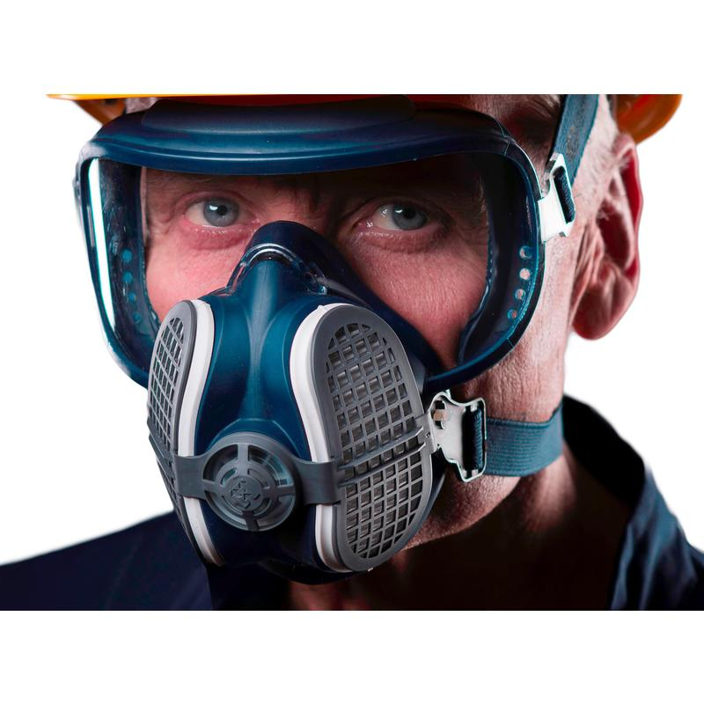

Slide 9
Дезинфекция автотранспорта

